Slide 1
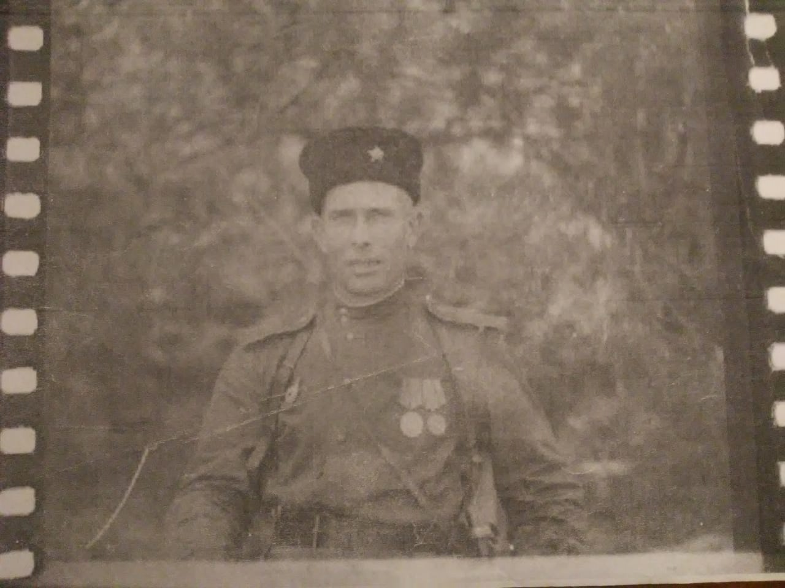
Липенко Тимофей Михайлович
(20.10.1909-05.05.1964г.)
Выполнила :
Шаларь В.С.
1 курс
группа номер:
859

Slide 2
Дата рождения: 20.10.1909г.
Место рождения: Украинская ССР, Киевская область, г.Киев
Место призыва: Карагандинский ГВК ,Казахская ССР, Карагандинская обл., Г.Караганда
Воинская часть: 216 кп 81 кд

Slide 3
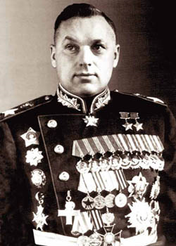
служил:
В 1942г. В Казачьей части
П.А. Белова в корпусе
Доваторова
В 1943г был переведён
в армию К.К.Рокоссовского

Slide 4
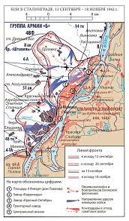
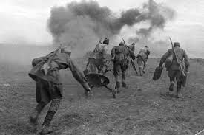
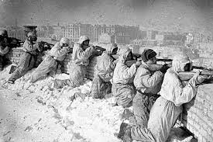
Оборона Сталинграда
17 июля 1942 года на рубеже реки Чир передовые части 62-ой армии Сталинградского фронта вступили в бой с авангардом 6-й немецкой армии

Slide 5
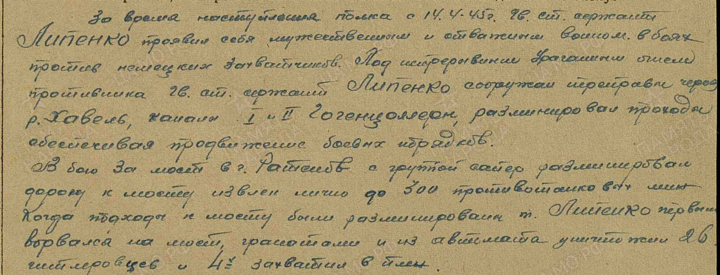
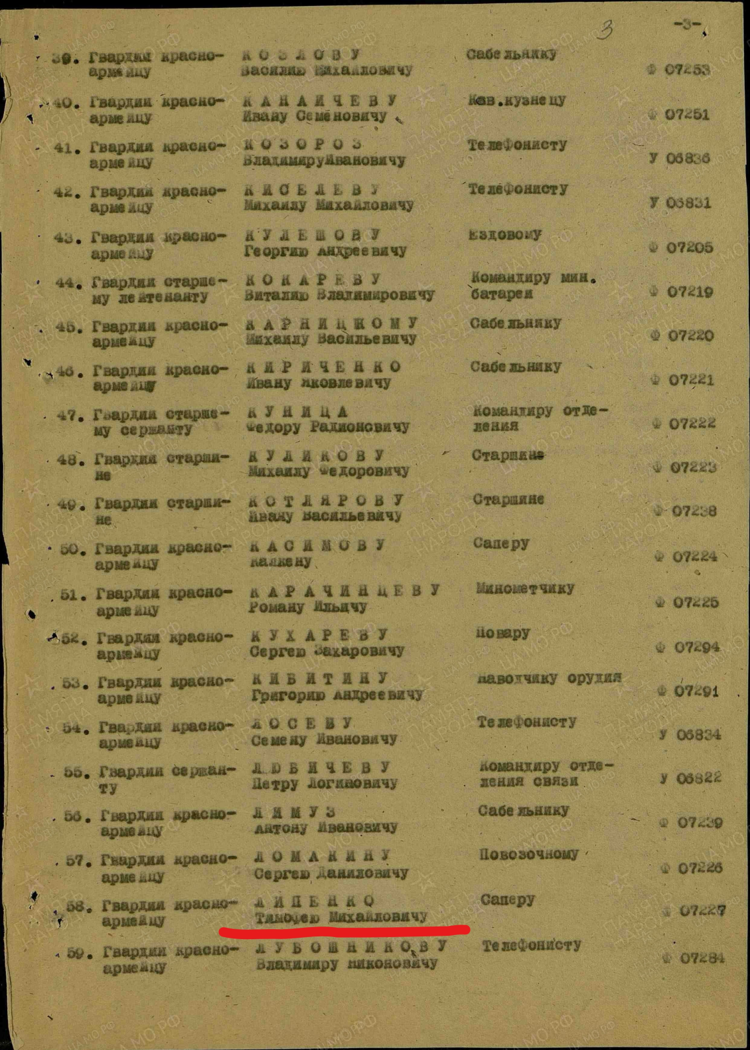
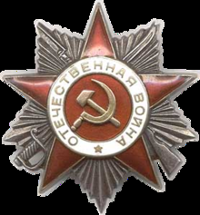

Slide 6

Занесён в книгу памяти г.Златоуста

Slide 7
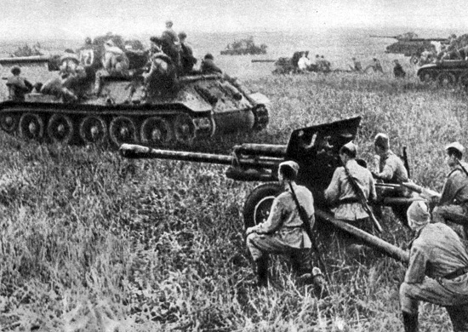
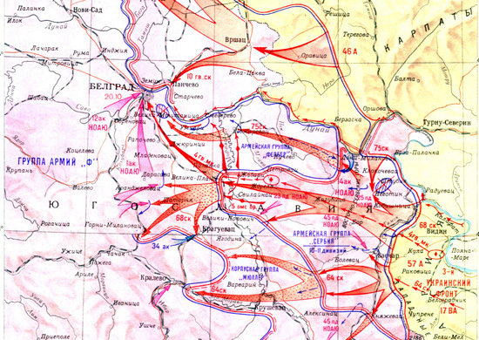
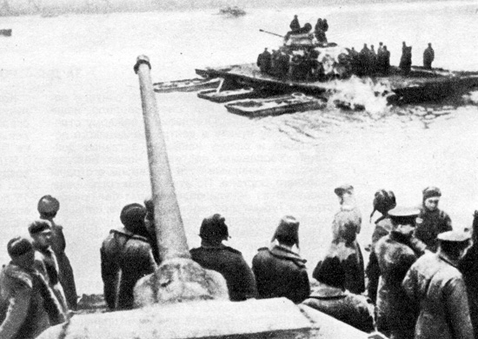
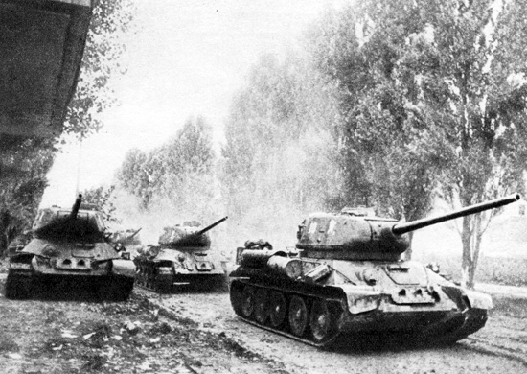
Белградская наступательная операция (28 сентября — 20 октября 1944 г.)
В группировке советских, югославских и болгарских войск, привлекавшихся к выполнению поставленных задач, насчитывалось 660 тыс. человек, 4477 орудий и минометов, 421 танк и САУ, 1250 самолетов. Им в восточных районах Югославии противостояли до 150 тыс. человек, 2130 орудий и минометов, 125 танков и штурмовых орудий, 352 самолета и 74 боевых корабля противника.

Slide 8
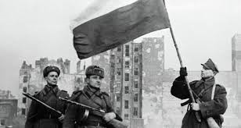
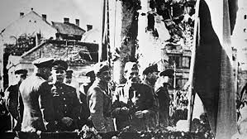
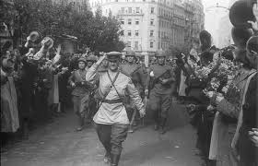
Освобождение Варшавы
17 января 1945
На пятый день Висло-Одерской операции, 17 января 1945 года, советские войска вместе с 1-й армией Войска Польского освободили Варшаву. Честь первыми войти в столицу Польши была предоставлена нашим братьям по оружию. Москва салютовала освободившим Варшаву доблестным войскам 1-го Белорусского фронта, в том числе 1-й Польской армии, 24 артиллерийскими залпами.
Командующие
Польша генерал дивизии С. Поплавский
Союз Советских Социалистических Республик генерал-полковник П.А. Белов
Союз Советских Социалистических Республик генерал-лейтенант Ф.И. Перхорович
Союз Советских Социалистических Республик генерал-полковник С.И. Богданов
Потери
1 армия ВП: 3116 погибших и пропавших без вести, 7421 раненных
РККА: погибли 22 тысячи человек

Slide 9
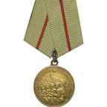
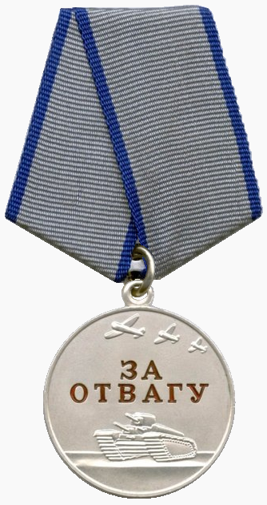
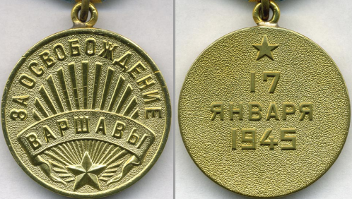
Получил такие награды как:
Орден отечественной войны I степени ;
Медаль за освобождение Сталинграда;
Медаль « За отвагу» ;
Медаль «за освобождение Варшавы» ;
Медаль «Солдатская доблесть».

Slide 10
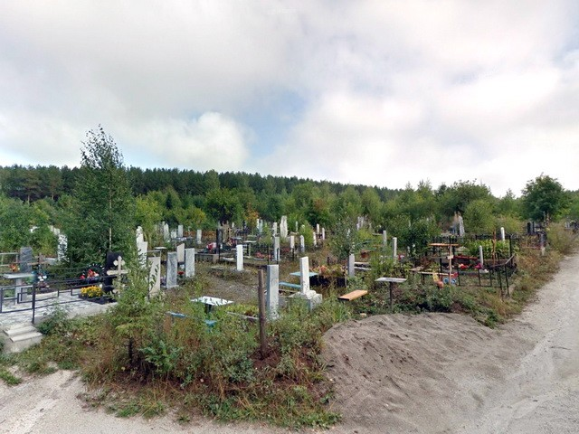
Дата смерти: 5 мая 1964г.
Похоронен на Орловском кладбище в
г. Златоуст

